Slide 1
Model d'atenció a la malaltia crònica complexa i avançada en pediatria a la Regió Sanitària de Girona
Mireia Crehuet Almirall. Pediatra coordinadora. Equip de Suport a la Cronicitat Complexa i Atenció Pal·liativa Pediàtrica de Girona (ESCCAPP-GI). ICS.
Claudia Ausió Sala. Infermera pediàtrica. Equip de Suport a la Cronicitat Complexa i Atenció Pal·liativa Pediàtrica de Girona (ESCCAPP-GI). ICS.
ESCCAPP-GI
Model d'atenció a la malaltia crònica complexa i avançada en pediatria a la Regió Sanitària de Girona

Slide 2
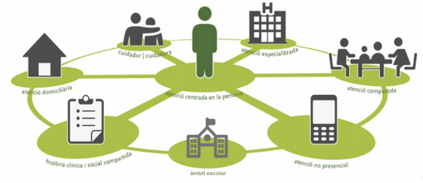
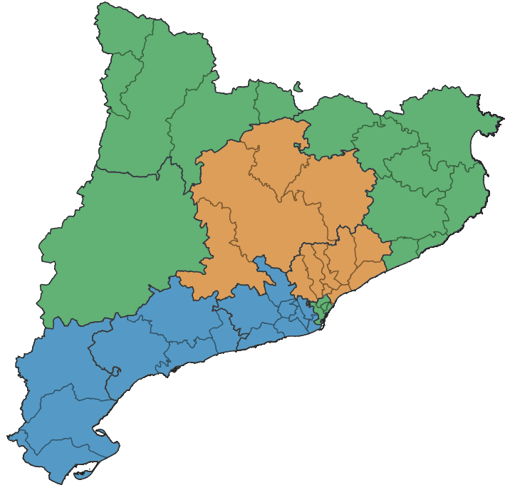

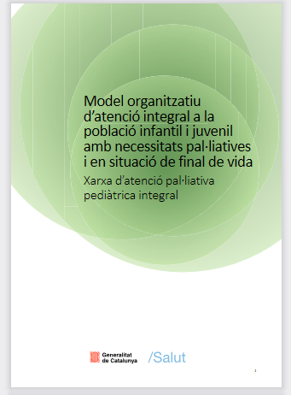
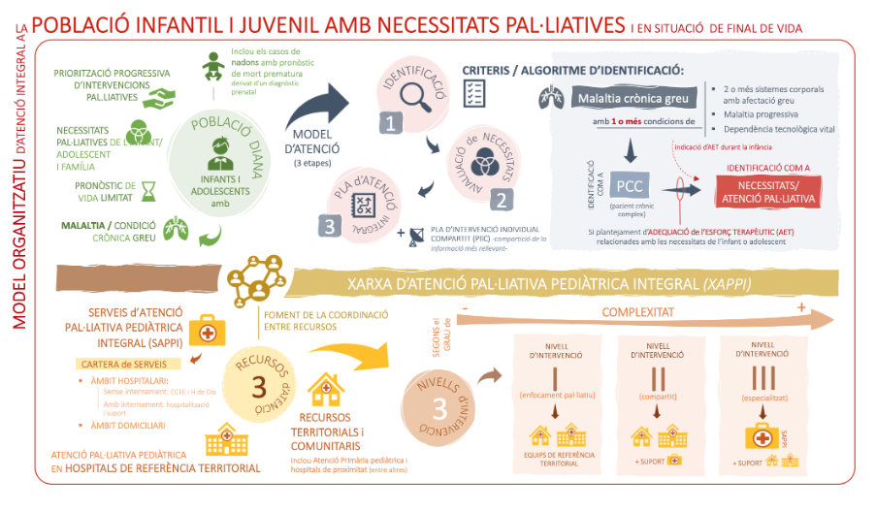
La Xarxa d’atenció pal·liativa pediàtrica de Catalunya (XAPPI)
SAPPI
Equips territori
Atenció Primària
ORDENACIÓ TERRITORIAL
ESCCAPP-GI
Althaia
Arnau de Vilanova
Germans Trias i Pujol
Sant Pau
SAPPI H.P.T
SAPPI HUVH
2020
Joan XXIII
SAPPI HSJD
Verge de la Cinta
Model d'atenció a la malaltia crònica complexa i avançada en pediatria a la Regió Sanitària de Girona

Slide 3
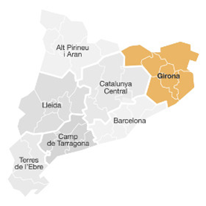
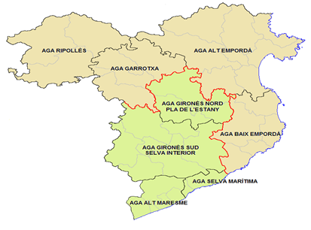
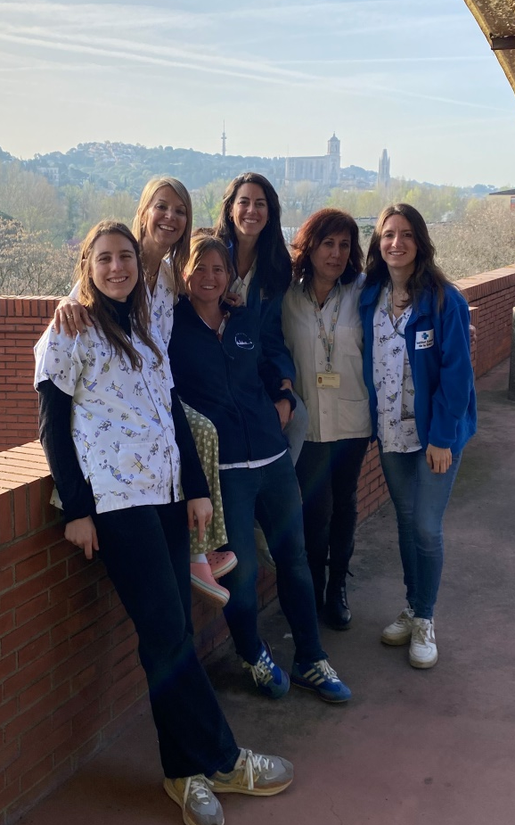

EQUIP DE SUPORT A LA CRONICITAT COMPLEXA I ATENCIÓ PAL·LIATIVA PEDIÀTRICA DE GIRONA
ESCCAPP-GI
ESCCAPP-GI
SAPPI : HVH, HSJD, Taulí
ESCCAPP-GI
2019
L’ESCCAPP-GI és la peça territorial que fa possible que la XAPPI aterri a RS Girona
Model d'atenció a la malaltia crònica complexa i avançada en pediatria a la Regió Sanitària de Girona

Slide 4

Governança compartida
Hospital J. Trueta
Atenció Primària
ESCCAPP-GI
Els infants amb malaltia crònica complexa i avançada tenen necessitats que no pertanyen a cap nivell assistencial i requereixen una continuïtat d'atenció que travessa domicilis, hospitals i serveis comunitaris.
Model d'atenció a la malaltia crònica complexa i avançada en pediatria a la Regió Sanitària de Girona

Slide 5


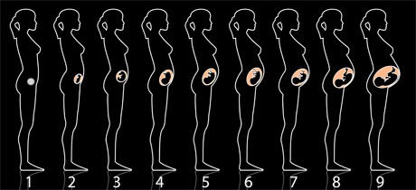
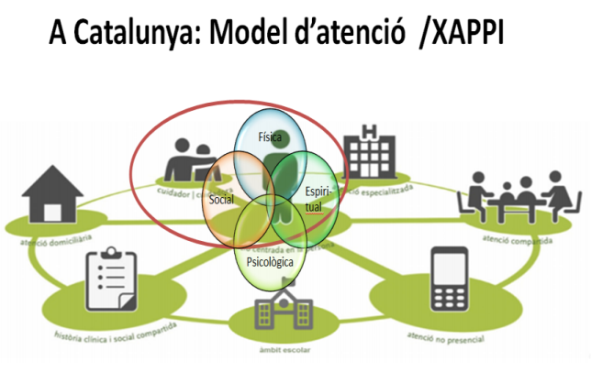
Atenció pal·liativa perinatal
Transicions a adults
Fins als 15 anys... (si estabilitat)
PCCP/MACAP
2024
Model d'atenció a la malaltia crònica complexa i avançada en pediatria a la Regió Sanitària de Girona

Slide 6
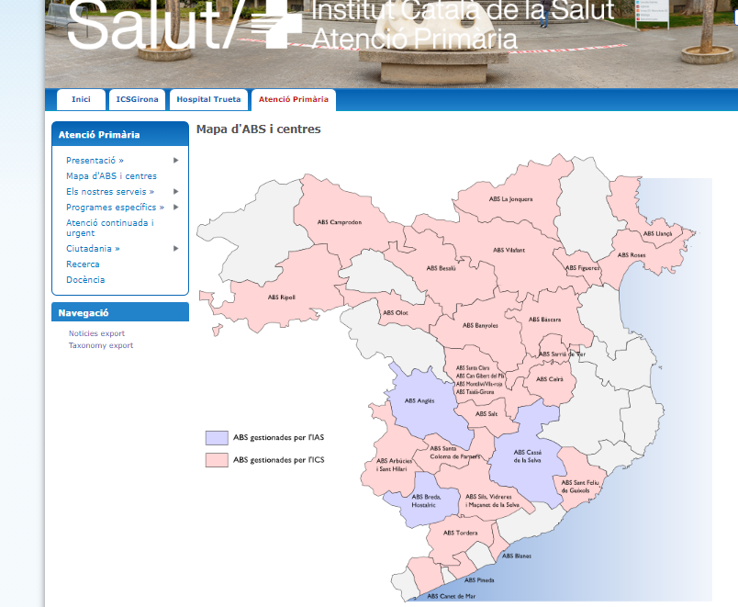

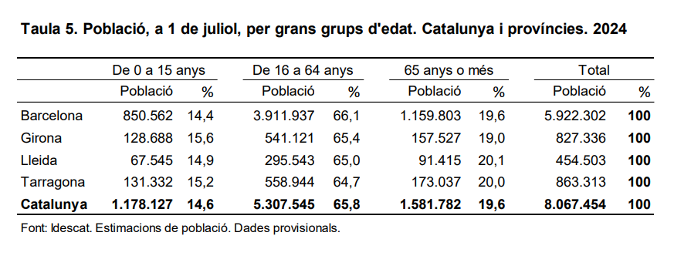
Regió Sanitària Girona
8 Hospitals
FUNDACIÓ HOSPITAL CAMPDEVÀNOL
HOSPITAL CAMPDEVÀNOL
H
FUNDACIÓ HOSPITAL OLOT
H
ECAP
HOSPITAL OLOT
8
H
SALUT EMPORDÀ
HES
HOSPITAL DE FIGUERES
H
ESCCAPP-GI
Proveïdors
H
ALBERA SALUT
SSIBE. SERVEIS DE SALUT INTEGRAL BAIX EMPORDÀ
PIIC
H
ICS
HOSPITAL DE PALAMÓS
H
CSMS. CORPORACIÓ DE SALUT MARESME I LA SELVA
IAS
H
HOSPITAL DE BLANES
HOSPITAL DE CALELLA
30-60/10.000 infants/adolescents- PCCP i MACAP
30- 60/10.000 de 128.688 = 386 – 772 casos PCCP/MACAP
Ochoa-Brezmes J, e. a. Tendencia creciente de pacientes con condiciones limitantes para la vida y crónicos complejos.
Anales de Pediatría, 95-103. (2024 (101).
Model d'atenció a la malaltia crònica complexa i avançada en pediatria a la Regió Sanitària de Girona

Slide 7
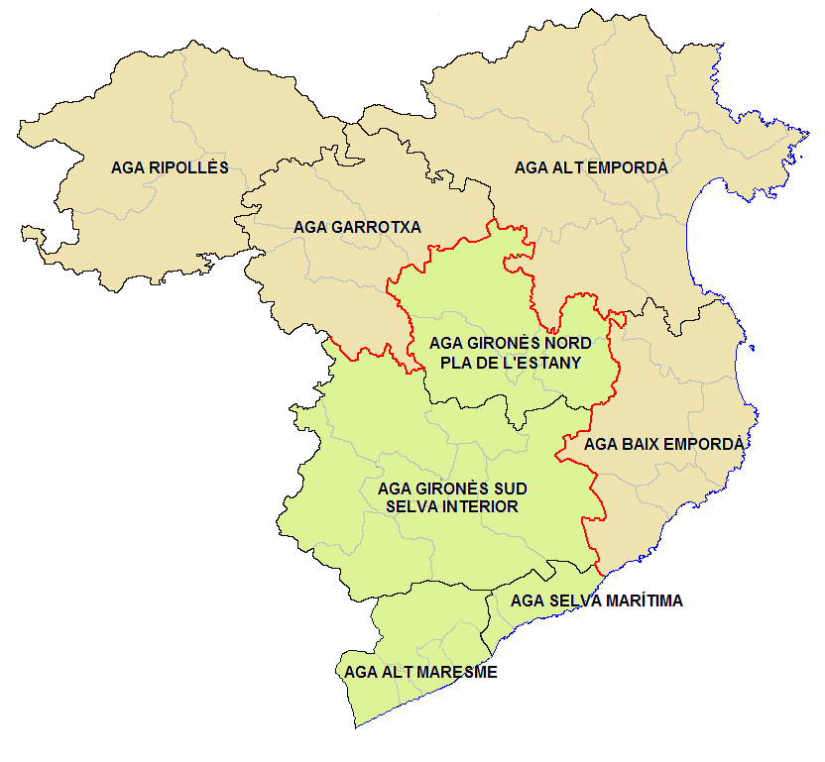
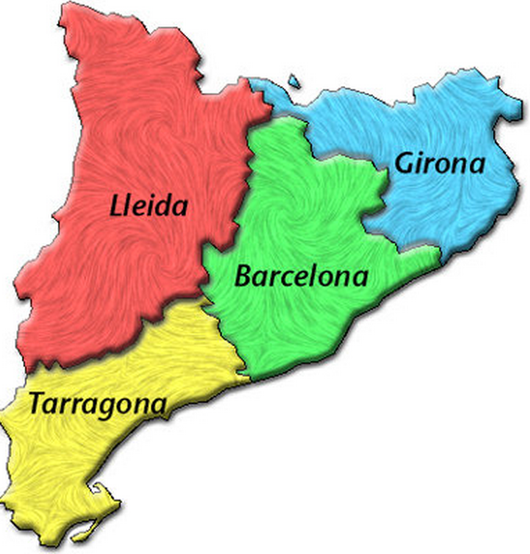
2024
La Jonquera
50,5Km/ 44min
2025
La Jonquera
50,5Km/ 44min
Campdevànol
108Km/ 1h 14min
19
Cadaqués
74,5Km/ 1h 16min
Campdevànol
108Km/ 1h 14min
23
Cadaqués
74,5Km/ 1h 16min
0
0
4
4
34
33
ESCCAPP-GI
ESCCAPP-GI
21
17
16
18
1
6
1
8
Canet de mar
80,6Km/ 49min
Canet de mar
80,6Km/ 49min
101 infants/adolescents atesos
104 infants/adolescents atesos
Model d'atenció a la malaltia crònica complexa i avançada en pediatria a la Regió Sanitària de Girona

Slide 8
104
Atesos
24 ALTES
6 DEFUNCIONS
33 NOUS
ACTIVITAT ESCCAPP-GI 2025
3 Transicions Adults
TIPUS DE MALALTIA | NÚMERO | PERCENTATGE
Neurològica | 52 | 50%
Oncohematològica | 5 | 5%
Cardiològica | 11 | 11%
Perinatal | 1 | 1%
Dermatològica | 4 | 4%
Alres malalties minoritàries | 31 | 30%
Total | 104 | 100%
Grupals mares/pares de forma mensual
Intervencions en Processos escolarització
2 a domicili
1 Casa Sofía.
100% lloc desitjat
Musicoteràpia a domicili – “Vibrem”
Col·laboració amb Pallapupas – a domicili
Model d'atenció a la malaltia crònica complexa i avançada en pediatria a la Regió Sanitària de Girona

Slide 9
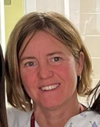
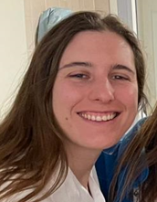
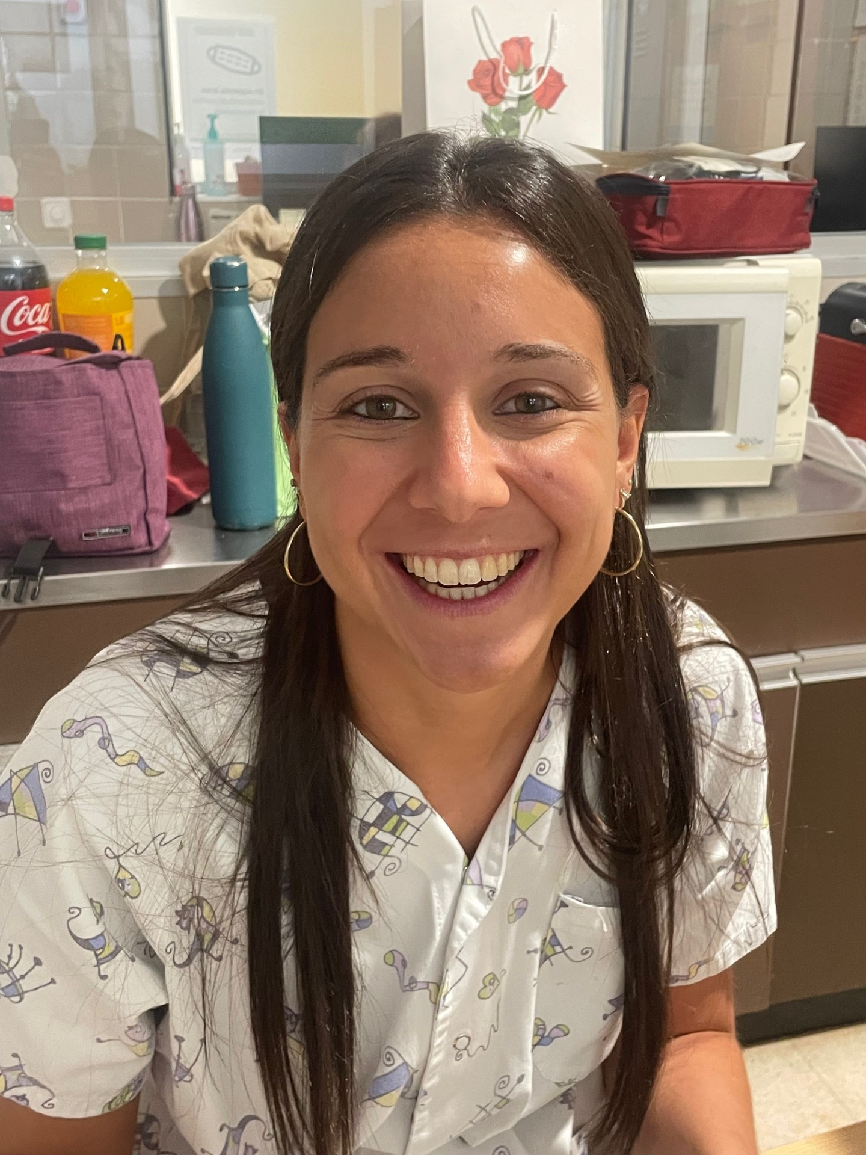

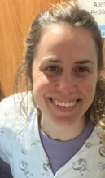
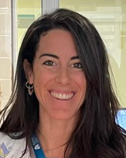
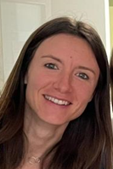
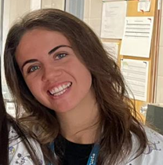
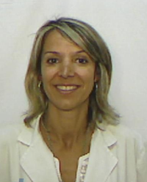
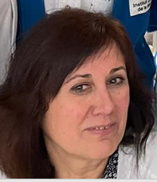
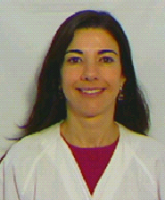
ESCCAPP-GI. Equip de persones
Pediatres
-------------
100%
60%
40%
Directora / Coordinadora
Infermeres
Psicologia
??%
-----
50%
50%
100%
ESCCAPP-GI
35%
Tercer Sector
Hospitalització / Atenció pal·liativa perinatal
Referent de Farmàcia
Consultor/agent Espiritual
Administrativa
Treball Social
100%
??%
Model d'atenció a la malaltia crònica complexa i avançada en pediatria a la Regió Sanitària de Girona

Slide 10
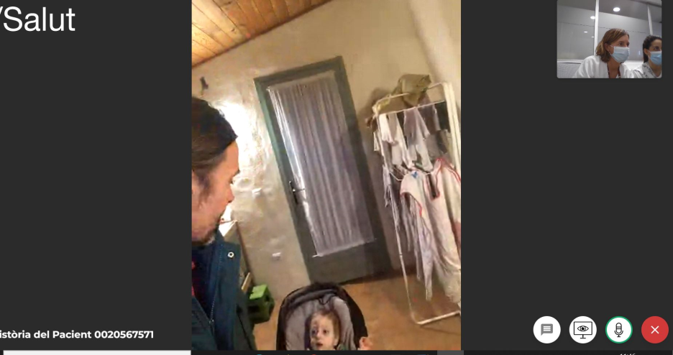
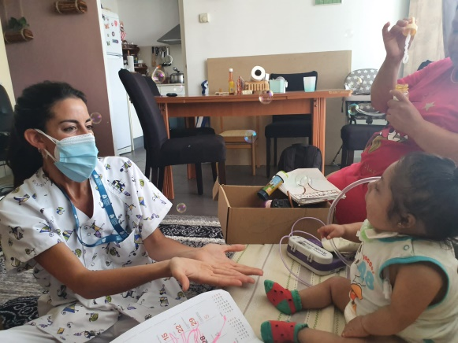
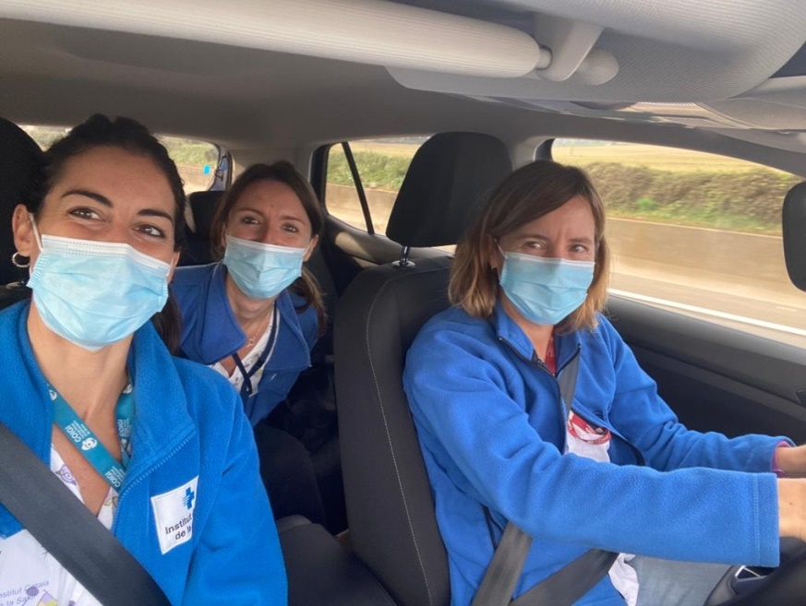

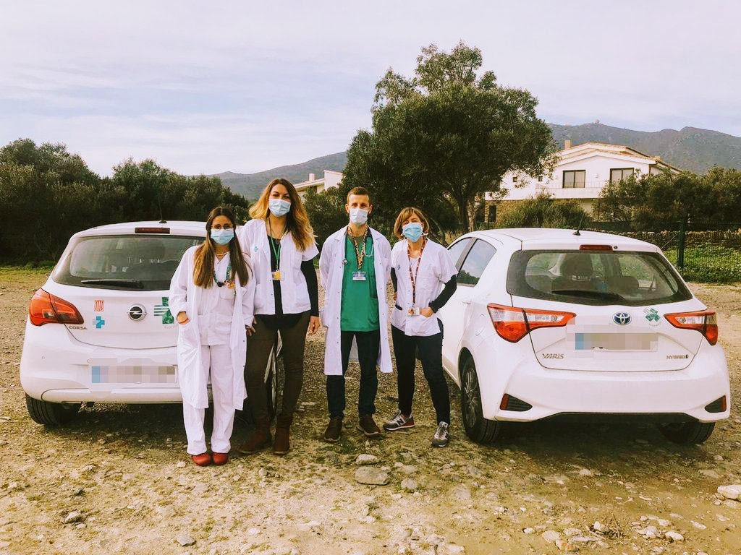
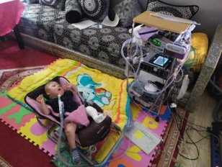
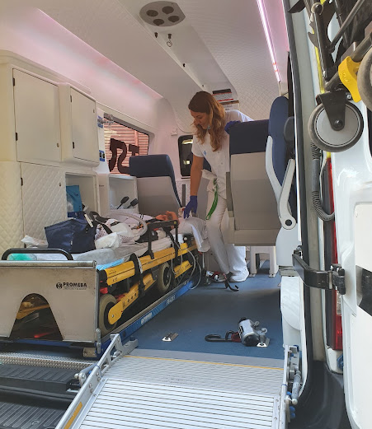
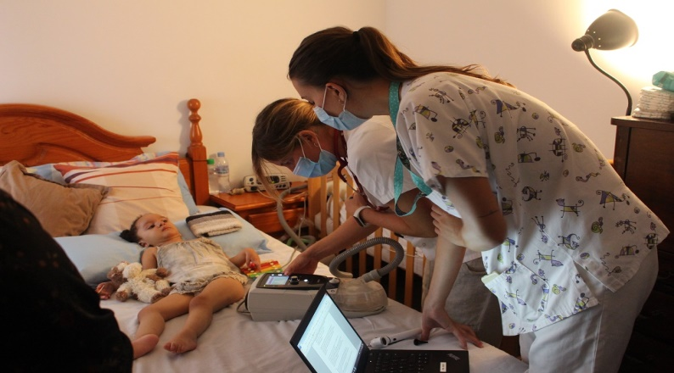
ACTIVITAT ASSISTENCIAL
Model d'atenció a la malaltia crònica complexa i avançada en pediatria a la Regió Sanitària de Girona

Slide 11
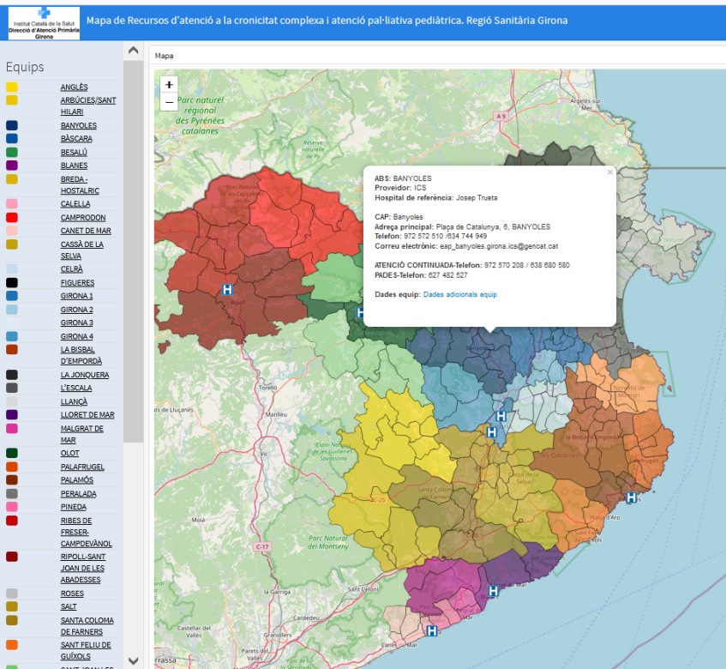
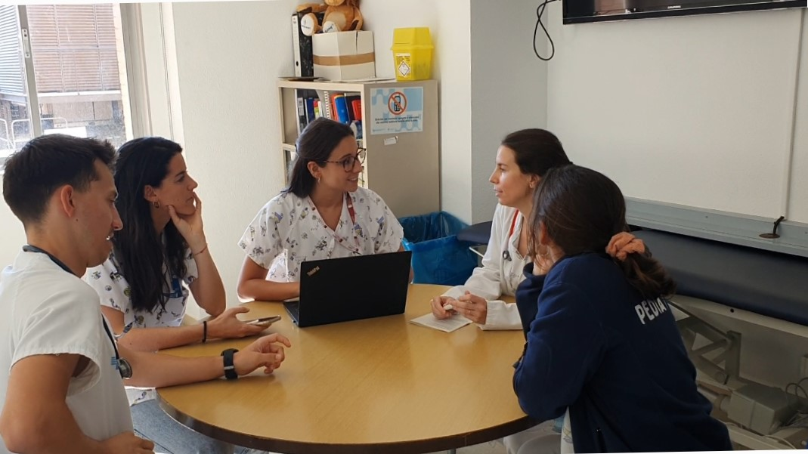
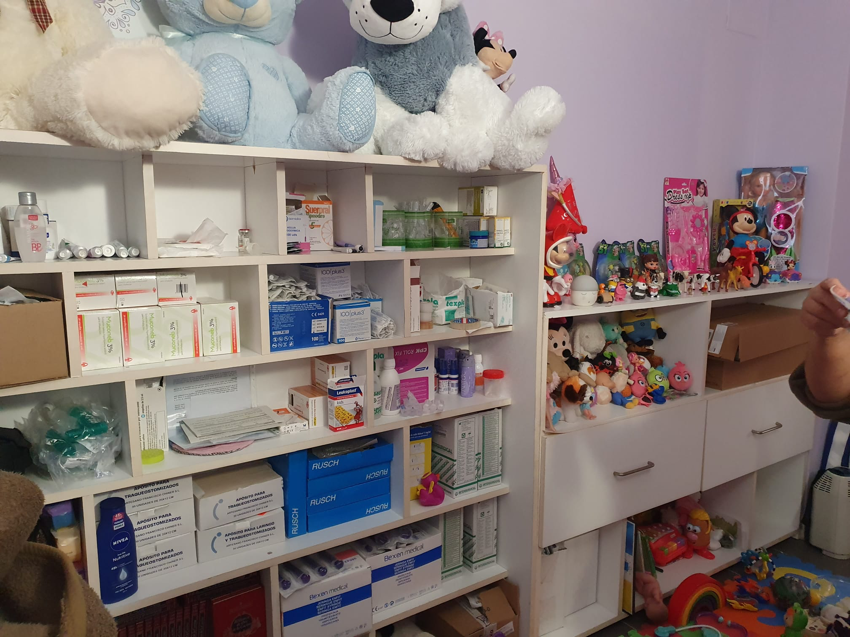

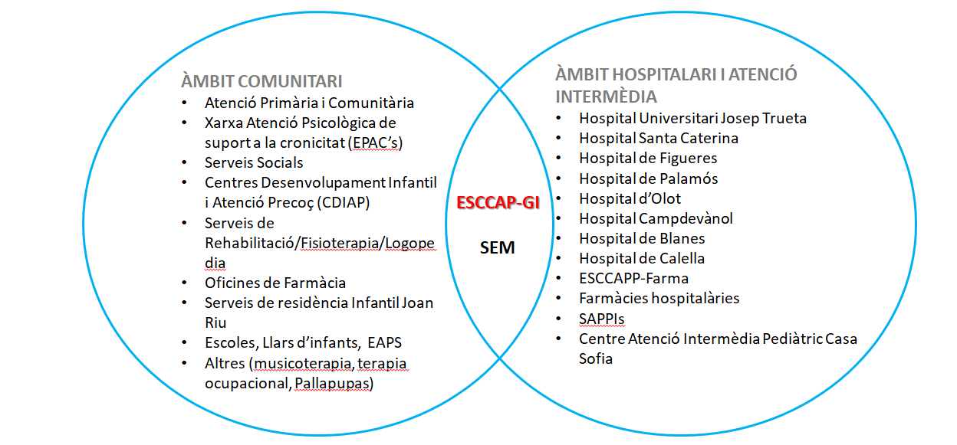
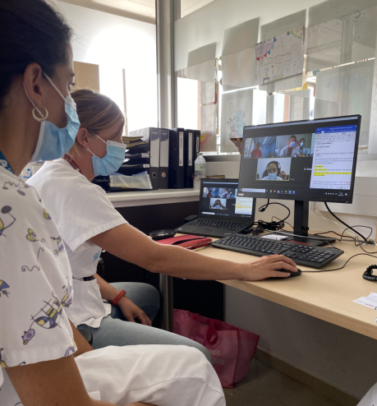
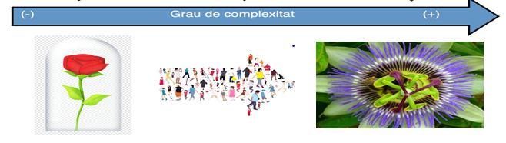
CONFERÈNCIA DE CAS/ COORDINACIÓ
ESCCAPP-FARMA
PIIC
Model d'atenció a la malaltia crònica complexa i avançada en pediatria a la Regió Sanitària de Girona

Slide 12
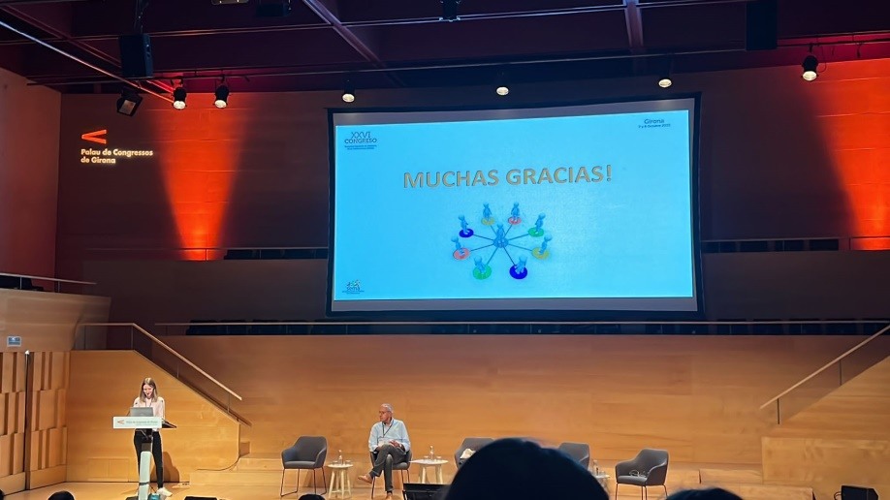
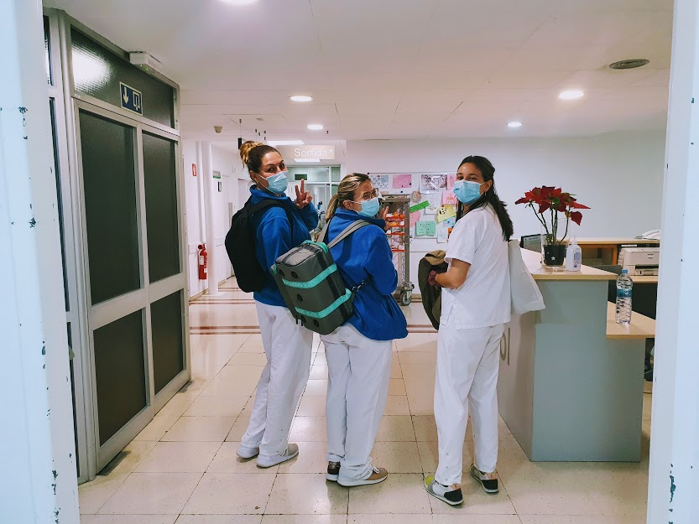
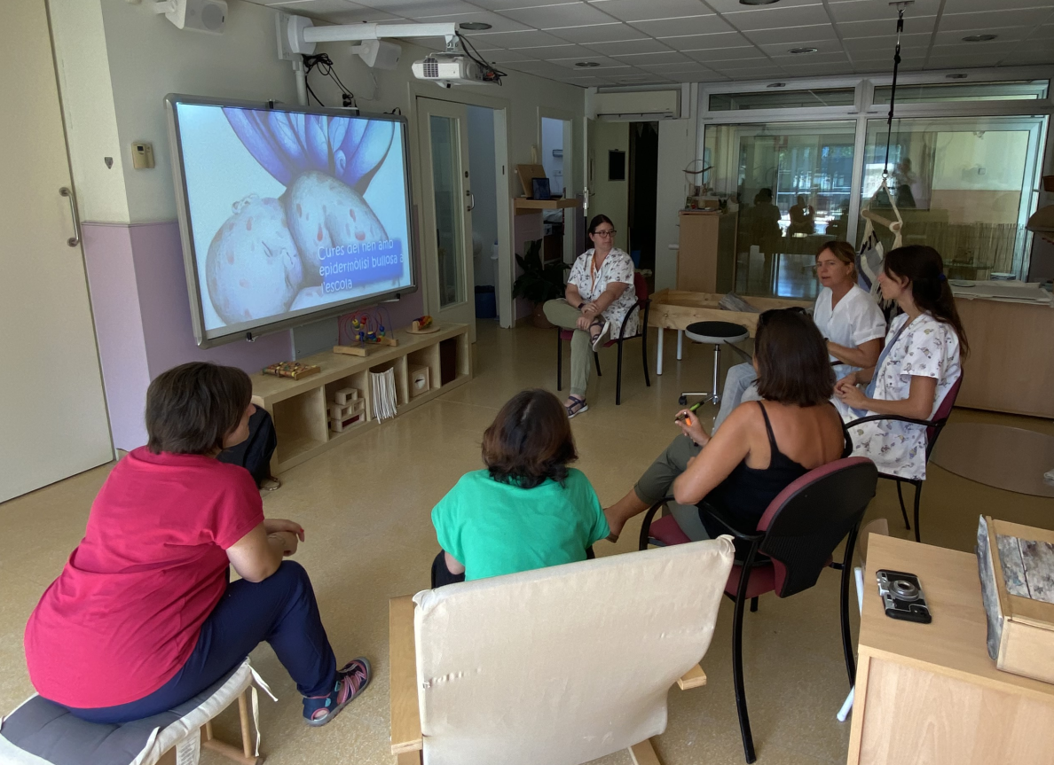
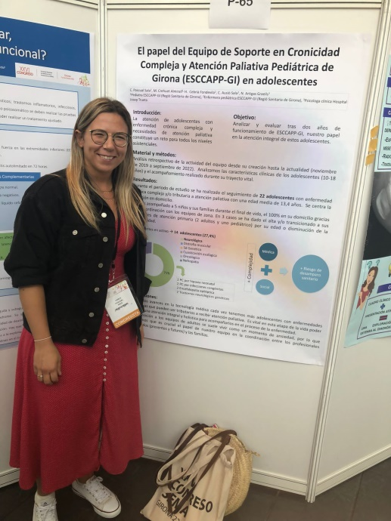
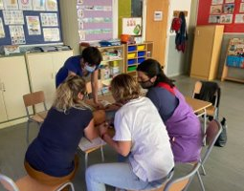
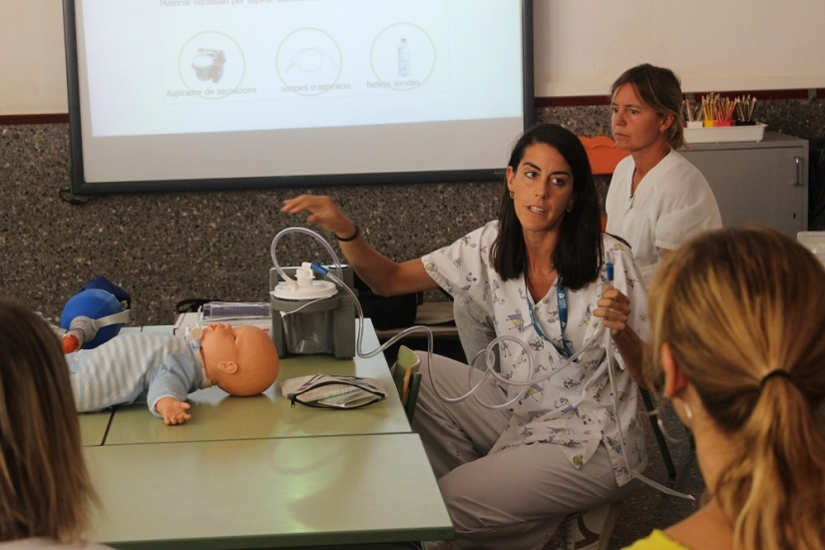
SUPORT/FORMACIÓ/CAPACITACIÓ
Model d'atenció a la malaltia crònica complexa i avançada en pediatria a la Regió Sanitària de Girona

Slide 13

Reconeixement i equitat territorial
Identificació dels casos
Recursos humans insuficients – completar l’equip
Coordinació assistencial complexa
24/7
Acompanyament al final de vida, dol
Formació i avaluació
Què ens preocupa?
Model d'atenció a la malaltia crònica complexa i avançada en pediatria a la Regió Sanitària de Girona

Slide 14
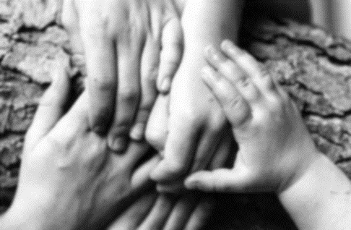
Gràcies
L’atenció pal·liativa pediàtrica no és un luxe, és una necessitat.
L’ESCCAPP-GI integrat a la XAPPI mostra que el model és possible.
La llei és l’oportunitat per garantir que arribi a tots els infants que ho necessiten

